Slide 1

Скульптура животных
изобразительное искусство 3 класс
СОСТАВИЛА Учитель ИЗОБРАЗИТЕЛЬНОГО ИСКУССТВА И ЧЕРЧЕНИЯ –
Сенотрусова ЛИАНА семёновна
КГУ средняя школа имени акына М.Макатаева с ДМЦ
Енбекшиказахского района, Алматинской области.

Slide 2
Скульптура
Скульптура произошла от латинского слова , что означает "Высекать” . Это изображение людей, животных и других предметов в объеме.
Скульптура бывает круглой, объемной, рельефной, т.е располагающейся на плоскости. В круглой скульптуре изображение предмета или фигуры имеет объемную форму. В рельефе изображение частично выступает над поверхностью.

Slide 3
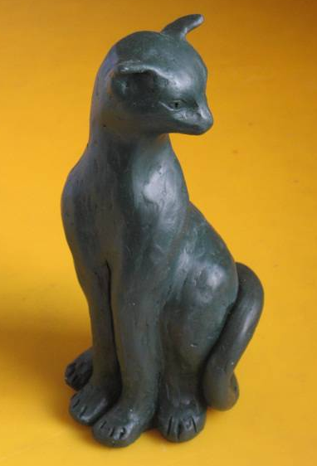
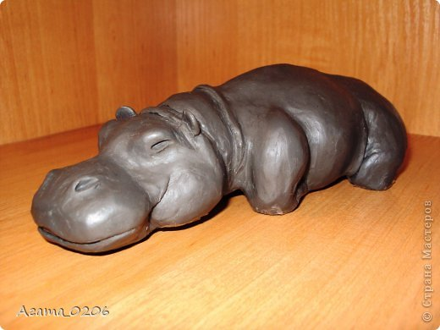

Slide 4
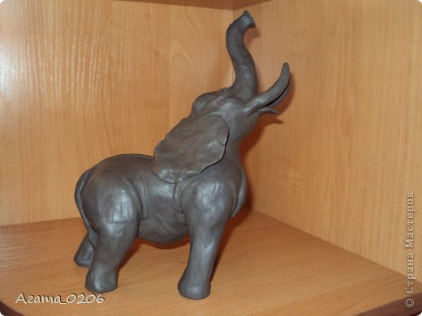
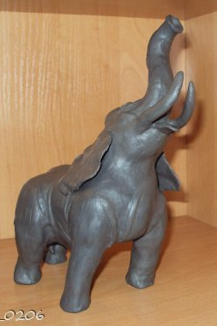

Slide 5
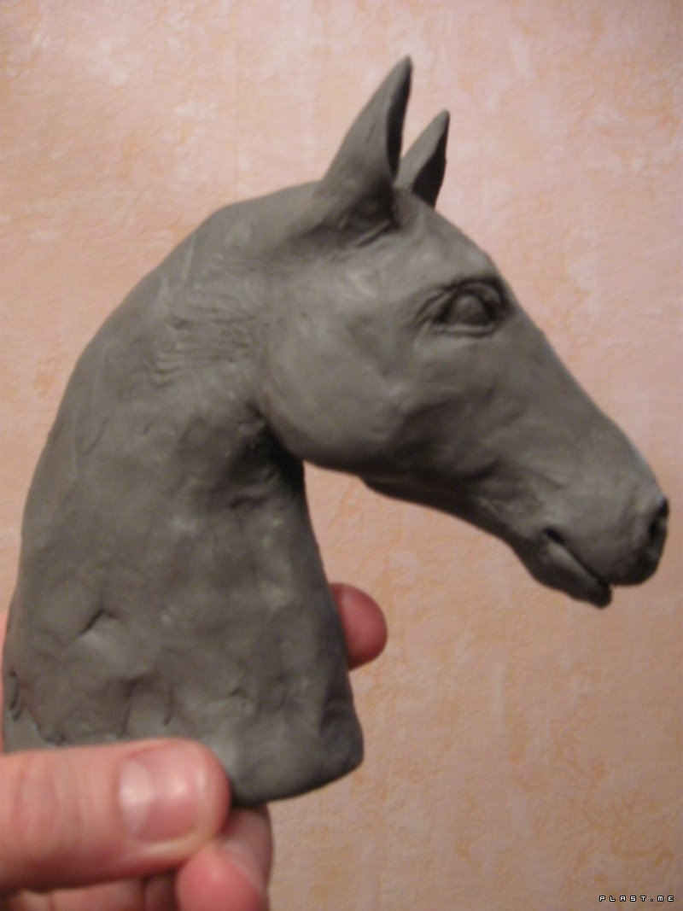

Slide 6
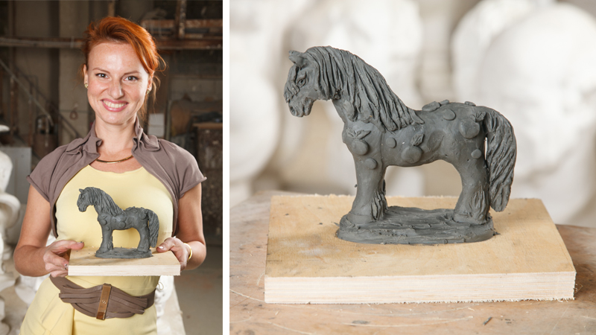

Slide 7
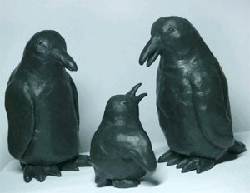

Slide 8
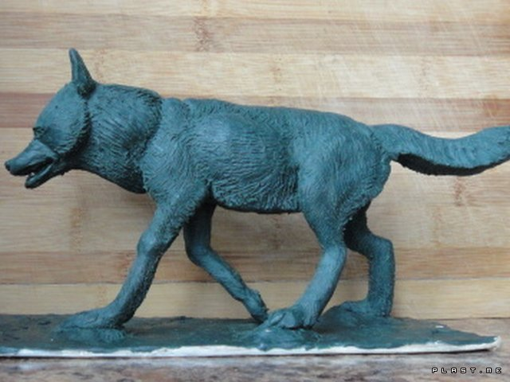

Slide 9
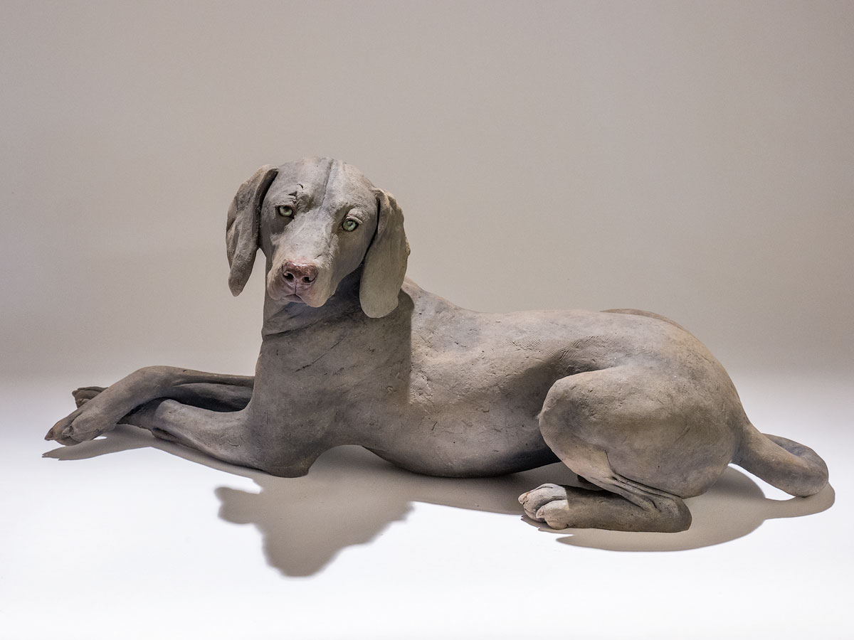

Slide 10
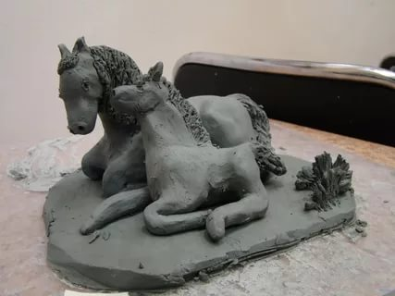

Slide 11
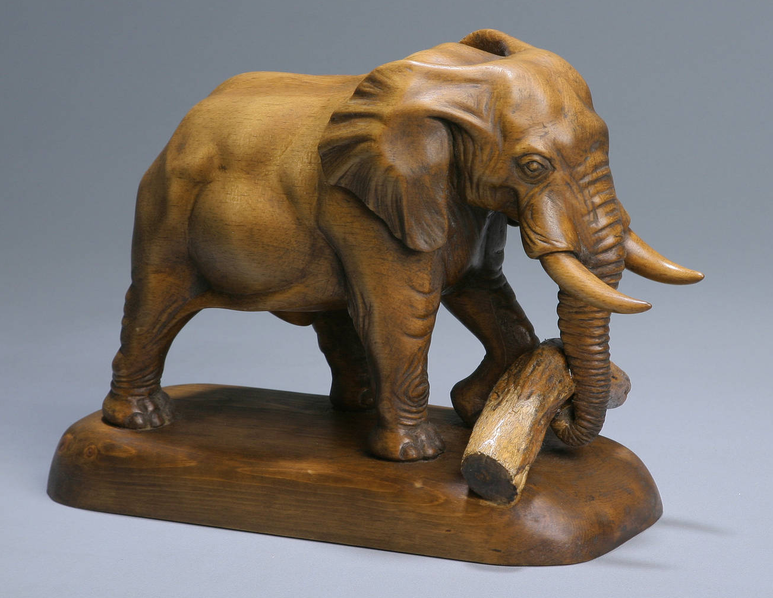

Slide 12
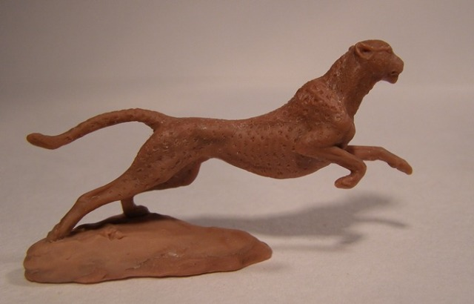

Slide 13
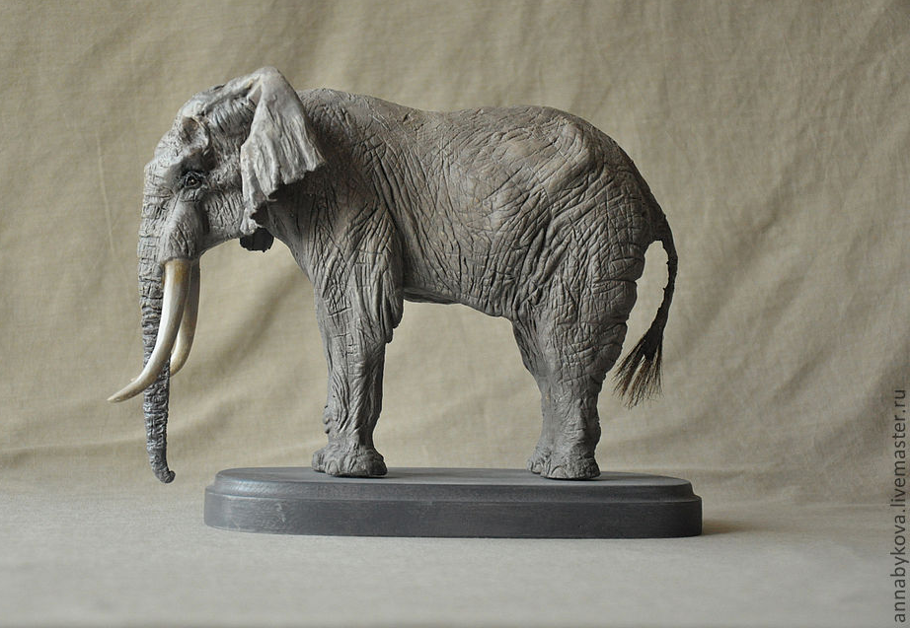

Slide 14
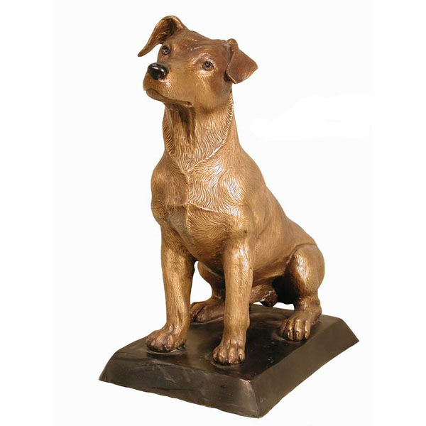

Slide 15
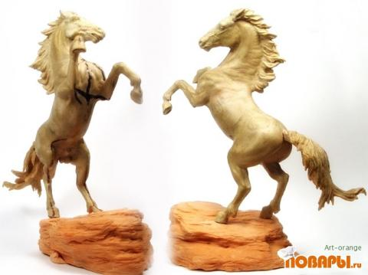

Slide 16
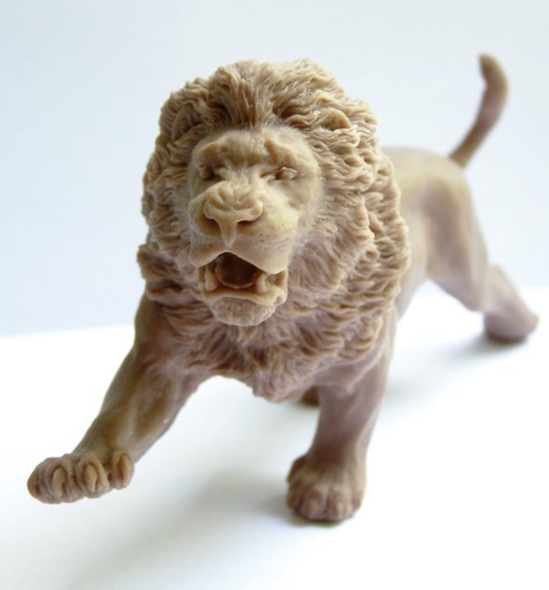

Slide 17
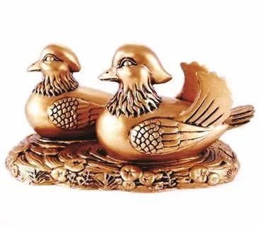

Slide 18
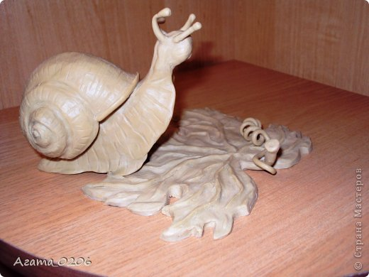

Slide 19
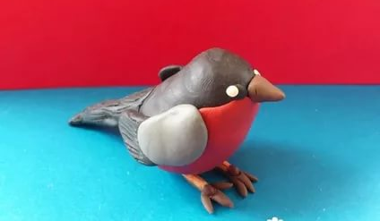
ПЛАСТИЛИН

Slide 20
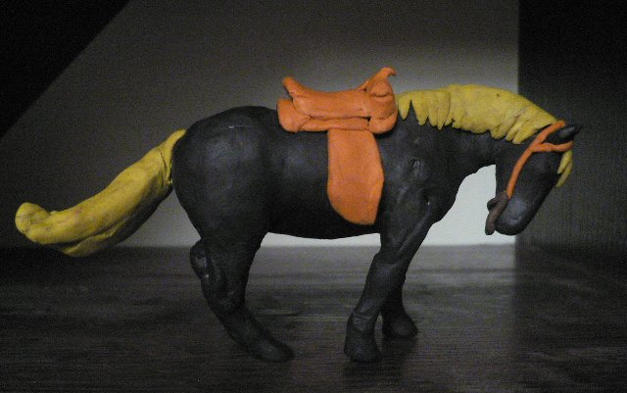

Slide 21
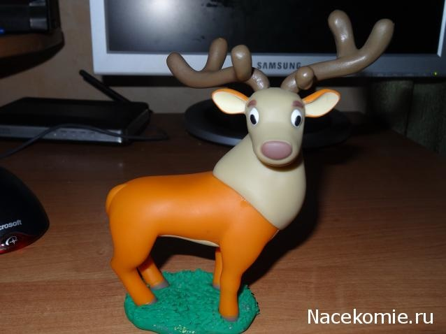

Slide 22
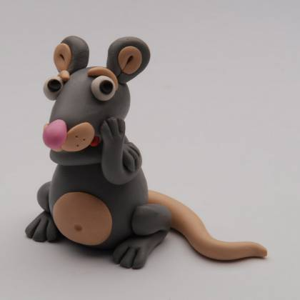

Slide 23
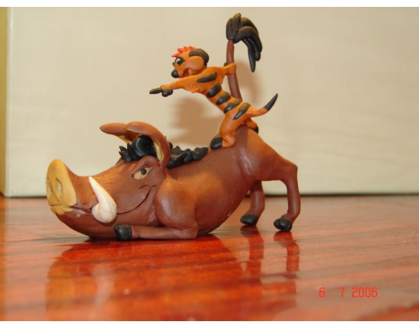

Slide 24
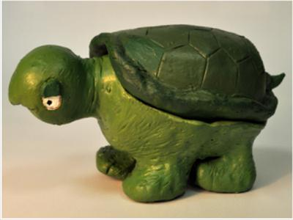

Slide 25
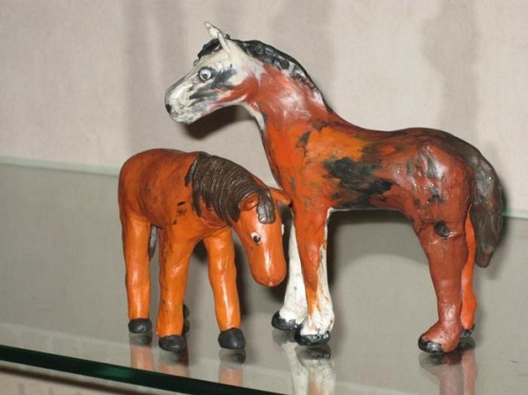

Slide 26
ЗАДАНИЕ:
Применяя способы лепки, выполнить животное стоя или сидя.
Во время лепки мелких деталей применяйте приемы оттягивания, прищипывания, приемы рельефной лепки.
Постарайтесь показать характер, позу движения животного.

Slide 27
Используемые интернет ресурсы:
https://yandex.kz/images/search?p=7&text
http://shkola4.ucoz.net/load/razrabotki_urokov_po_izo_i_chercheniju/razrabotka_uroka_skulptura_lepka_iz_plastilina_zhivotnykh/5-1-0-13
https://go.mail.ru/search_images?fr=ntg&gp=843056&q=%D1%81%D0%BA%D1%83%D0%BB%D1%8C%D0%BF%D1%82%D1%83%D1%80%D0%B0%20%20%D0%B6%D0%B8%D0%B2%D0%BE%D1%82%D0%BD%D1%8B%D1%85%20%20%D0%B8%D0%B7%20%D0%BF%D0%BB%D0%B0%D1%81%D1%82%D0%B8%D0%BB%D0%B8%D0%BD%D0%B0&frm=web
http://muz-color.ru/?s=%D0%BA%D1%80%D0%B0%D1%81%D0%B8%D0%B2%D0%B0%D1%8F+%D0%BC%D1%83%D0%B7%D1%8B%D0%BA%D0%B0

